Slide 1


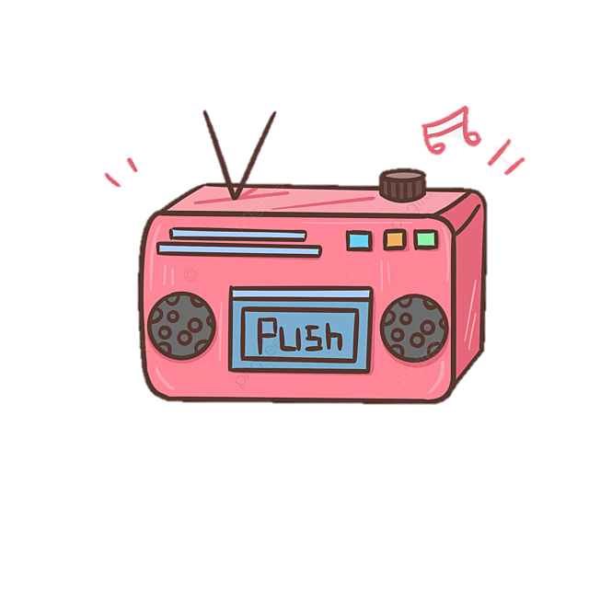


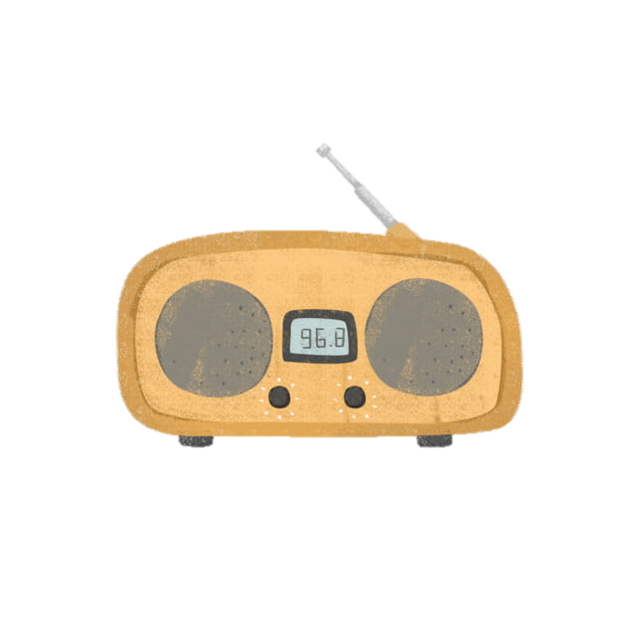

Thứ … ngày … tháng … năm 2025
Công nghệ
Bài 5: Máy THU HÌNH(t2)

Slide 2
Kiểm tra bài cũ
Em hãy nêu khái niệm về máy thu hình?
Nội dung chương trình của máy thu hình?
Em hãy nêu sự giống và khác nhau của máy thu thanh và máy thu hình?

Slide 3


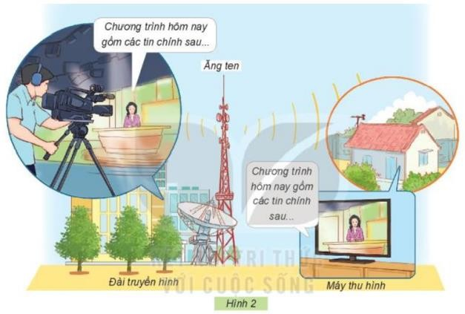
2. Mối quan hệ giữa đài truyền hình và máy thu hình
Em hãy quan sát Hình 2 và cho biết các chương trình truyền hình được sản xuất ở đâu?
Máy thu hình thu nhận các chương trình truyền hình từ đài truyền hình bằng cách nào?
Trả lời:
Các chương trình truyền hình được sản xuất ở đài truyền hình
Máy thu hình thu nhận các chương trình từ đài truyền hình bằng cách dùng ăng ten thu sóng.

Slide 4
2. Mối quan hệ giữa đài truyền hình và máy thu hình
Đài truyền hình là nơi sản xuất các chương trình truyền hình, phát tín hiệu truyền hình qua ăngten hoặc truyền qua cáp truyền hình.Tivi và thiết bị thu tín hiệu truyền hình,phát hình ảnh trên màn hình và âm thanh ra loa.

Slide 5


2. Mối quan hệ giữa đài truyền hình và máy thu hình
Buổi phát sóng đầu tiên của đài truyền hình Việt Nam được phát thử nghiệm vào ngày 7 tháng 9 năm 1970,chương trình gồm 15 phút.Những bông hoa nhỏ, 15 phút chương trình thời sự và 30 phút chương trình ca nhạc. Tên gọi lúc đó của Đài là vô tuyến truyền hình Việt Nam

Slide 6

Vận dụng

Slide 7
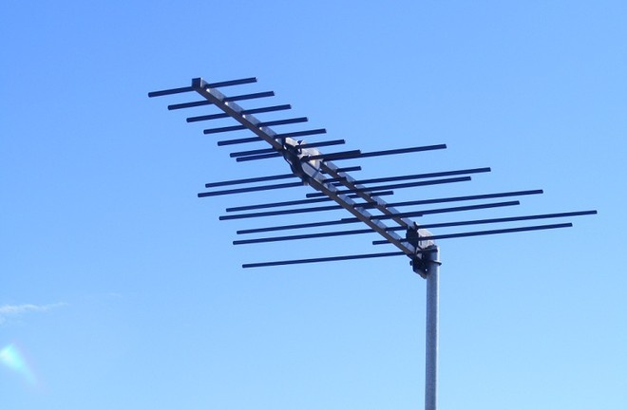

Slide 8
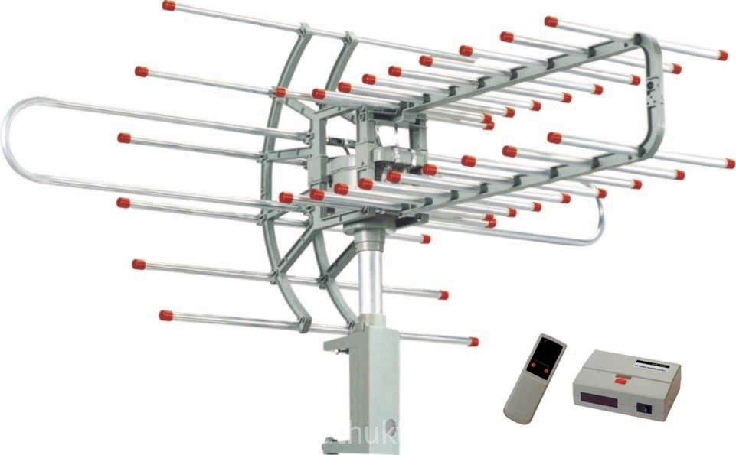

Slide 9
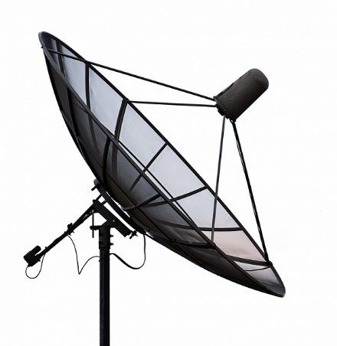
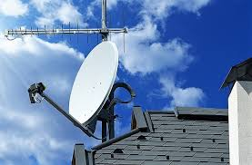

Slide 10
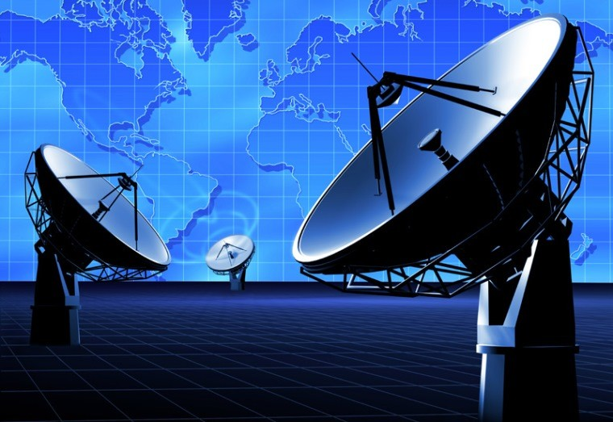

Slide 11

Củng cố - dặn dò

Slide 12
Bài tập củng cố
Bài 1:Đài truyền hình thường phát tín hiệu qua thiết bị nào?
A-Ăngten B-Cáp truyền hình C-Cả hai thiết bị ăngten và Cáp.

Slide 13
Bài tập củng cố
Bài 2:Ti vi là thiết bị thu tín hiệu gì?
A-Hình ảnh và âm thanh.
B-Tín hiệu truyền hình.
C-Phát hình ảnh ra màn hình.
D-Phát âm thanh ra loa.

Slide 14
Bài tập củng cố
Bài 3:Ti vi là thiết bị phát tín hiệu gì?
A-Phát hình ảnh và âm thanh.
B-Tín hiệu truyền hình.
C-Phát hình ảnh ra màn hình.
D-Phát âm thanh ra loa.

Slide 15



Hẹn gặp lại các em

